Slide 1

Источники
фразеологизмов.
6 класс.

Slide 2
Выберите поле и номер задания.
1 | 2 | 3
4 | 5 | 6
7 | 8 | 9

Slide 3


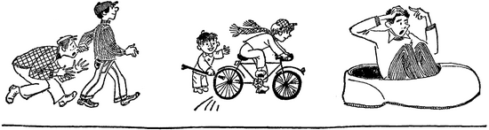
Загляни в словарь.
1. Откуда пришли такие выражения, как телячий восторг, проглотить пилюлю, играть роль, привести к одному знаменателю, тяжёлая артиллерия, по щучьему велению, а воз и ныне там.

Slide 4
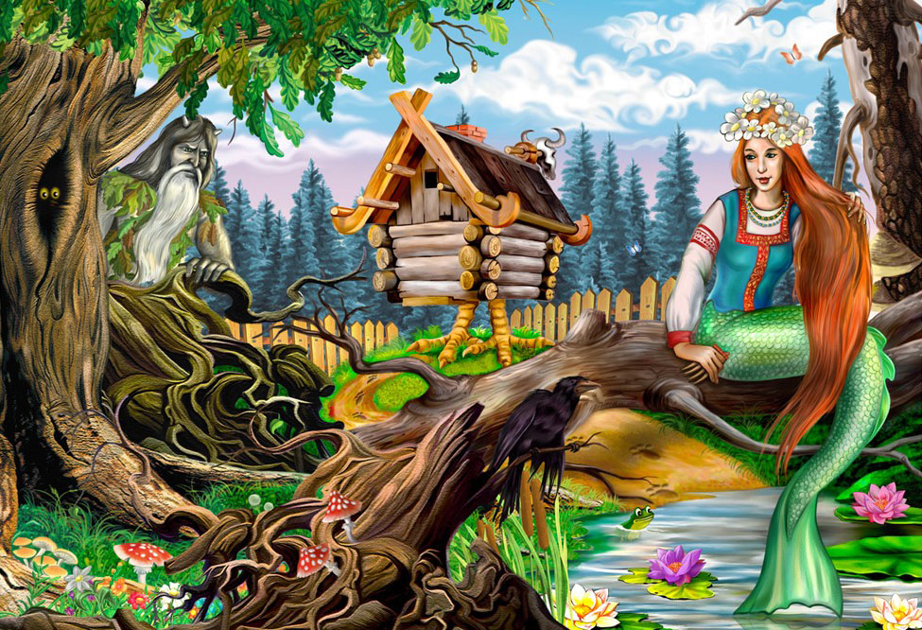
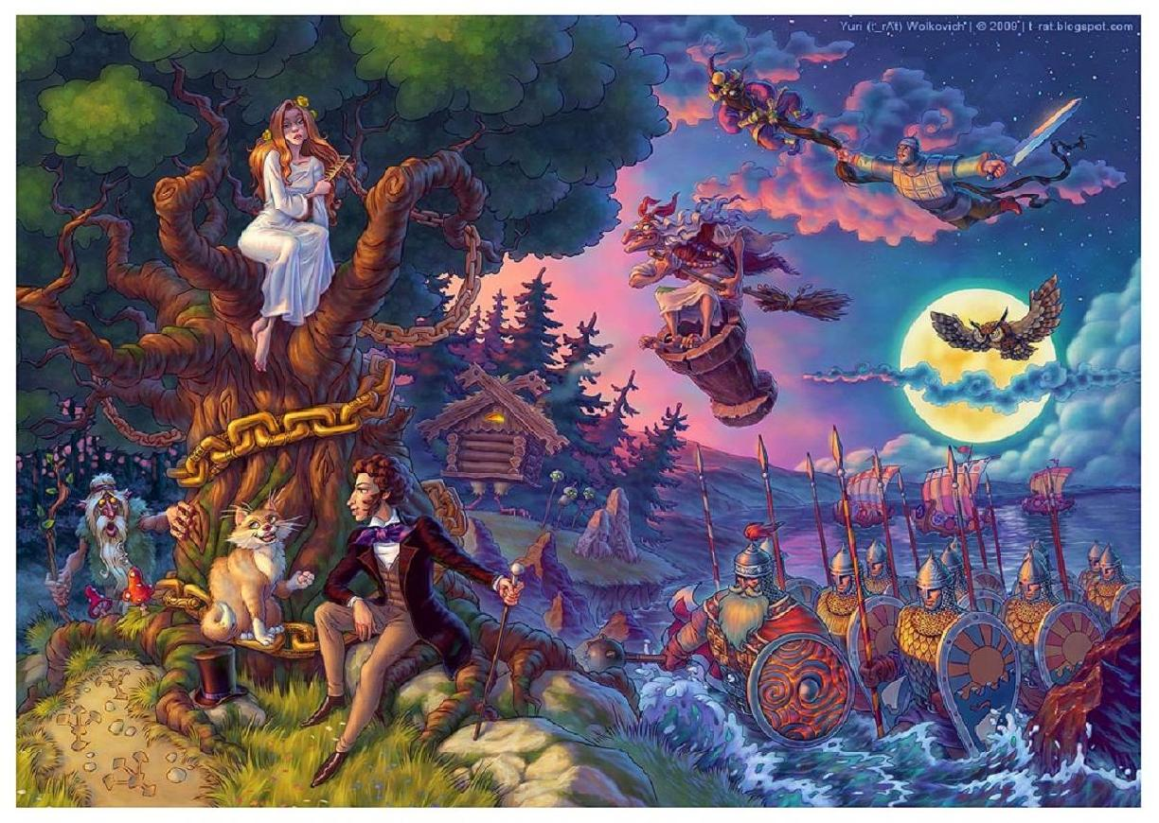
2. Назовите 5 фразеологизмов, пришедших из сказок.

Slide 5
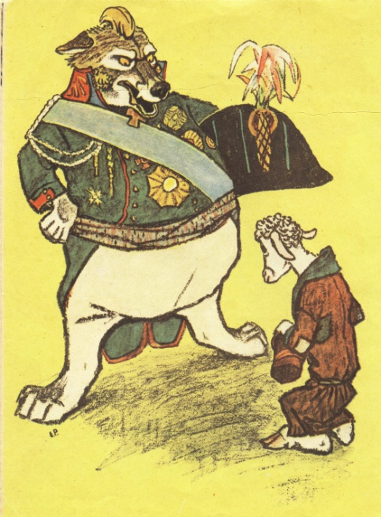
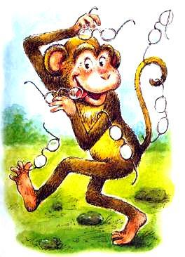
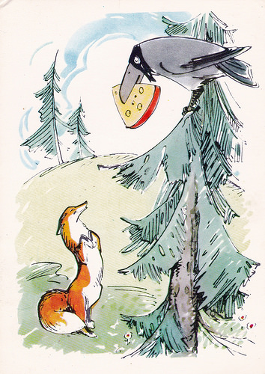
3. Назовите пять «крылатых» выражений из басен Крылова.

Slide 6
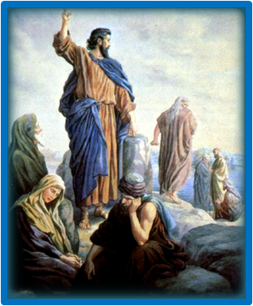
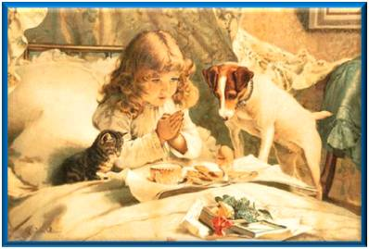
Загляни в словарь.
4. Выясните с помощью фразеологического словаря источники заимствованных фразеологизмов:
1)На сон грядущий, т.е. перед сном; перед тем, как лечь спать.
2)Глас вопиющего в пустыне – призыв, который остается безо всякого ответа.

Slide 7

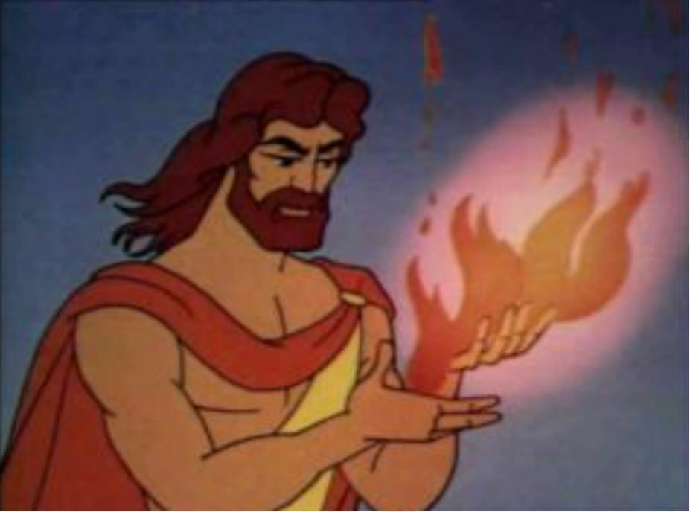
Загляни в словарь.
5. Объясните с помощью фразеологического словаря смысл выражений: поставить точку над I, Прометеев огонь, семь чудес света.

Slide 8
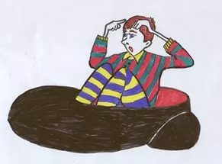
6. Подберите синонимы к следующим выражениям:
а) сесть в калошу;
б) ломать голову;
в) хватать на лету;
г) без сучка, без задоринки.
Каковы источники этих фразеологизмов?

Slide 9
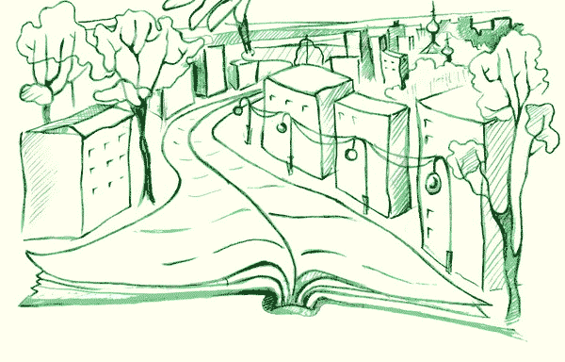
7. Приведите примеры фразеологизмов, образованных в наши дни.

Slide 10
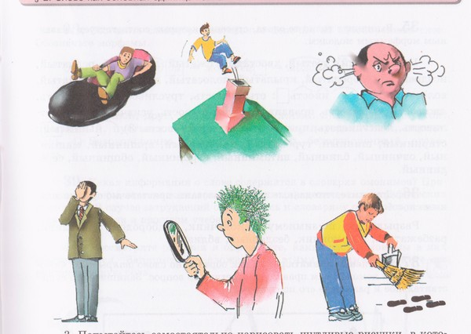
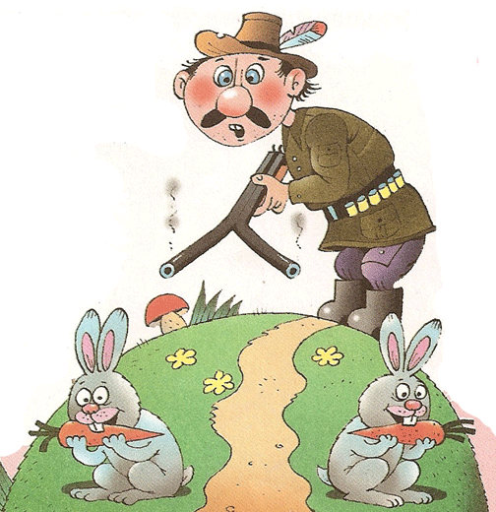
Загляни в словарь.
8. Допишите фразеологизмы:
дрожит …;
надулся …;
кататься …;
путеводная …;
вариться …;
втирать …;
кривить …;
первая …;
стреляный …;
мокрая …;
умирающий …;
белая …;
кануть …;
скрепя …;
до мозга …;
ни к селу …;
закадычный …;
страдная …;
угрызения … .

Slide 11
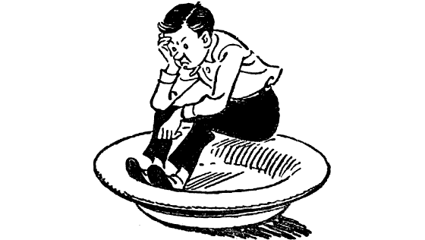
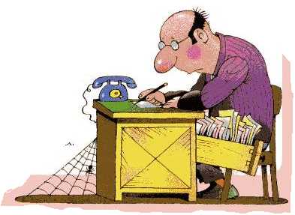
Загляни в словарь.
9. Выясните значение и источники заимствованных фразеологизмов
1) Смотреть сквозь пальцы.
Откладывать в долгий ящик.
2) Не в своей тарелке.
С высоты птичьего полёта

Slide 12
Откуда к нам пришли
фразеологизмы?
ИСКОННО РУССКИЕ
История нашей Родины, обычаи наших предков
Устное народное творчество
Крылатые фразы из литературных произведений
Русские ремесла (профессии)

Slide 13
Откуда к нам пришли
фразеологизмы?
ЗАИМСТВОВАННЫЕ
Мифы Древней Греции
Библия ( Ветхий Завет- древнееврейский;
Новый Завет – греческий)
Иностранные языки

Slide 14
«Словарь - это вся Вселенная в алфавитном порядке». Анатоль Франс

Slide 15
Домашнее задание.
Творческое задание (дифференцированное).
1. Написать новый рассказ о приключениях Ошибкина, используя фразеологизмы.
2. Сочинение-размышление о роли словарей в жизни людей ( в качестве эпиграфа можно взять слова Анатоля Франса).

Slide 16
Презентация выполнена учителем русского языка и литературы
Чемаевой Светланой Ивановной.

